Slide 1
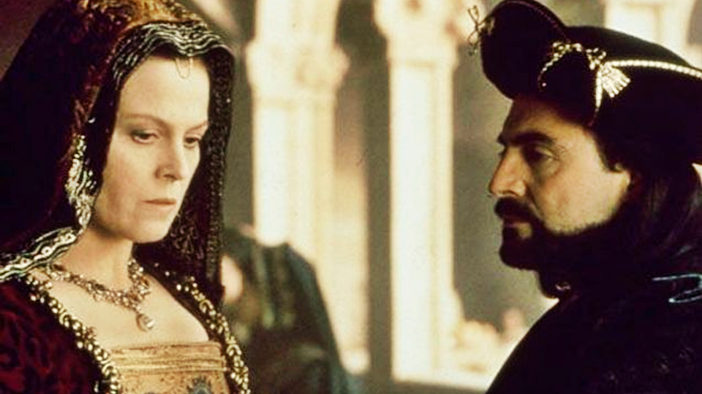
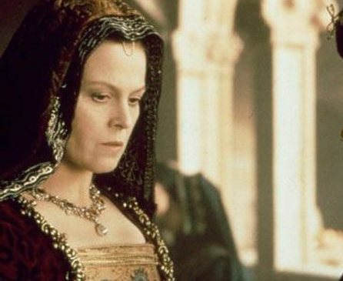

Slide 2
Unidad 2 : Dos Mundos Hacen Historia
Cap. 5 : De Camino al Nuevo Mundo

Slide 3
Para aprender…
¿Qué función desempeño la religión en la Edad Media?, ¿y en el Renacimiento?
Paginas 84-87

Slide 4
Términos que debes aprender
Alquimia
al-Ándalus
Sinagoga
Reconquista
Califato de Córdoba
Bula
Unión dinástica
Inquisición
herejía
Decreto de Expulsión de los Judíos
Estado nacional

Slide 5
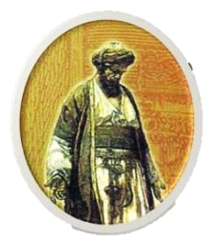
Los Musulmanes en España
En el siglo VII, cuando los árabes invadieron el norte de África, muchos moros (negros) se convirtieron a Islam, y como la mayoría de los musulmanes que conquistaron Hispania eran nativos del norte de África, en español la palabra moro se refería a cualquier musulmán, sea árabe, bereber o muladí. Los moros comenzaron la invasión de Hispania en 711 y le pusieron por nombre: al-Ándalus.
PULSAR
PULSAR

Slide 6
Los Judíos en España
En la Edad Media el poder político solo buscaba la unificación del país, y la dirección de dicho propósito ideológico quedaba en manos de la Iglesia, que no concebían la unificación sin la unidad religiosa. Esto, suponía la supresión de la única minoría religiosa que quedaba en España: la judía. El 31 de marzo de 1492 los Reyes Católicos dictaron el decreto de expulsión de los judíos o Decreto de la Alhambra o Edicto de Granada.
PULSAR

Slide 7
La Reconquista
Desde que en el siglo VIII los moros penetraran la península para difundir su religión por más territorios, en el norte de Hispania se crearon los primeros grupos de resistencia cristianos que se iniciaron con la batalla de Covadonga. A partir del triunfo de Covadonga, en 722, se inició un lento pero persistente avance hacia el sur. Surgieron los reinos de Asturias, León, Navarra, Portugal, Castilla y Aragón. Finalmente, en 1492, los Reyes Católicos, tomaron Granada, el último bastión musulmán.
PULSAR

Slide 8
Castilla y Aragón se unen
Los Reyes Católicos fueron una de las parejas reales más importantes de la historia. La unión de Castilla y Aragón, la reaparición de la Inquisición, la toma de Granada, el 'descubrimiento' de América; Isabel de Castilla y Fernando de Aragón fueron protagonistas en hechos claves, tanto para lo que sería España como para el resto del mundo.
PULSAR

Slide 9
La Inquisición
La Inquisición española o Tribunal del Santo Oficio de la Inquisición fue una institución fundada en 1478 por los Reyes Católicos para mantener la ortodoxia católica en sus reinos. Estaba compuesta por tribunales que juzgaron a todos aquellos que fueran acusados de atentar contra las doctrinas de esta institución. Muchos fueron torturados y ejecutados.
PULSAR

Slide 10
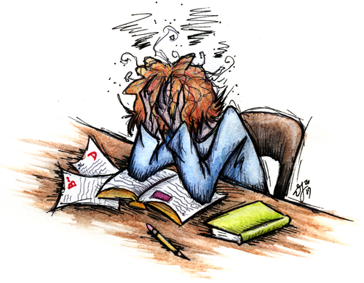
Es hora de leer
Toma 25 minutos para leer y contestar la pregunta inicial y definir los términos del día. Prepárate para discutir la lectura en clases. Pero eso no es todo…

Slide 11
Demuestra lo que sabes
Completa las actividades de assessment de la pagina 87 del libro y la pagina 24 del cuaderno. Envíala al maestro al terminar.

Slide 12
En la próxima lección
Jim Soto © 2019

